Slide 1
PANDAS
2021.7.5
강사 김현호

Slide 2
PANDAS 소개

Slide 3
pandas 와 dict
pandas 는 dict 로 부터 파생된 자료형
키/값 쌍으로 데이터를 관리
pandas 는 외부 라이브러리
pip install pandas
import pandas as pd
Pandas 를 주로 사용하는 경우
숫자/문자/날자 등이 섞여 있는 데이터
2차원 표형태의 데이터와 DB 연산
머신러닝과 딥러닝의 전처리 과정

Slide 4
pandas 의 특징
칼럼명과 인덱스를 명시적으로 지정
칼럼별 다른 자료형 지정 가능
값변경(map) 과 코드화 용이
그룹 연산
데이터파일을 읽어오기가 편함
직관적이고 예쁜 출력

Slide 5
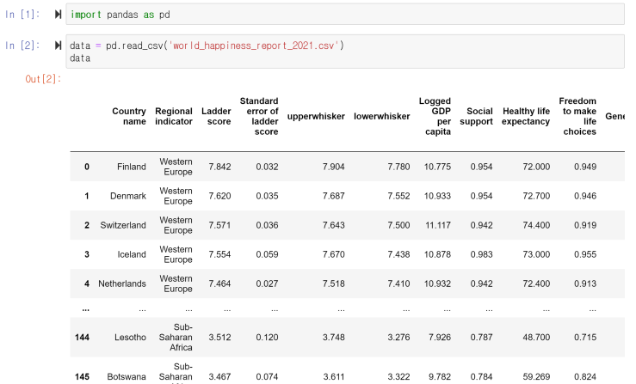
pandas 는 표모양이 근본
<칼럼명>
<인덱스>
* 데이터 전체 ➔ DataFrame

Slide 6

추천 교재

Slide 7
pandas 기본

Slide 8
pandas 자료형
pd.DataFrame
표형태(2차원) 데이터
칼럼명과 인덱스를 가짐
pd.Series
1차원 데이터
인덱스를 가짐
DataFrame 의 한 행 또는 열로 볼 수 있음

Slide 9
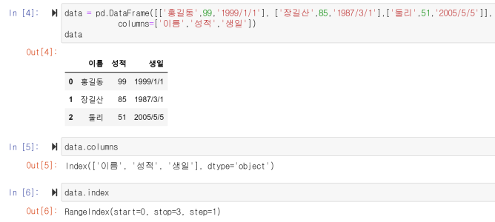
DataFrame 만들어 보기

Slide 10
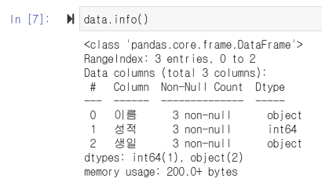
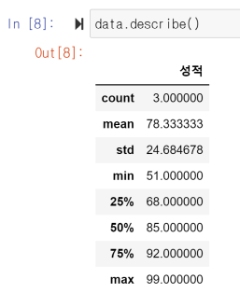
info() 와 describe()
문자열/정수/문자열 타입
숫자형 속성의 통계치 출력

Slide 11
columns 와 index
columns
index

Slide 12
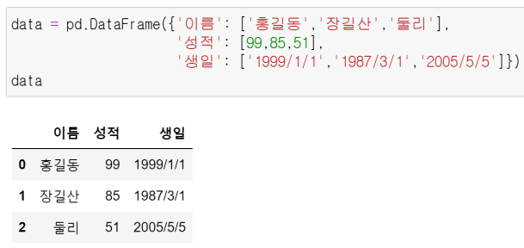
DataFrame 만들기2
칼럼명이 dict의 key에 해당함을 볼 수 있다

Slide 13
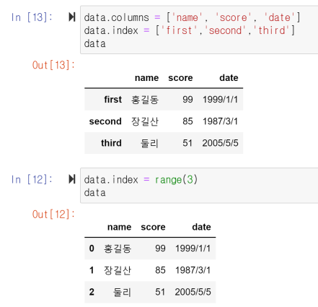
columns 와 index 변경

Slide 14
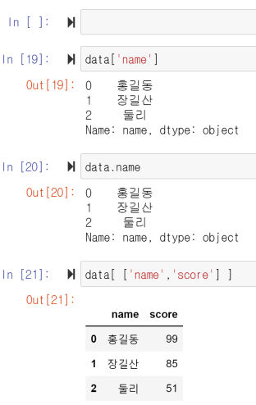
열(속성) 골라내기
칼럼명을 지정함!
(numpy 의 경우는 행번호를 지정)
결과는 Series
여러 열을 뽑는 경우
(칼럼명을 리스트로 지정)
결과는 DataFrame

Slide 15
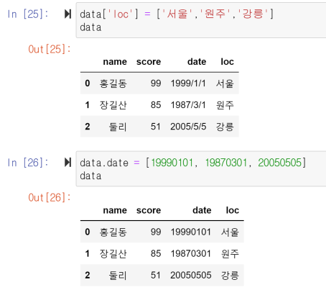
열(속성) 추가/변경
새로운 칼럼명으로 값을 할당하면
새로운 칼럼이 생성됨
검색 ➔ 값할당

Slide 16
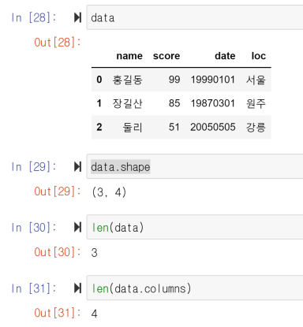
모양 확인

Slide 17
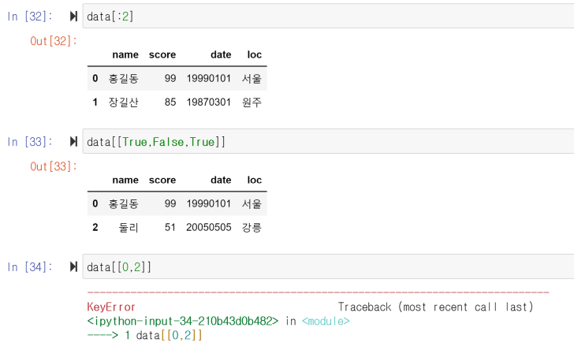
여러 행 골라내기
슬라이싱과 불리언색인을 적용하면
행들이 뽑힌다
0과 2라는 칼럼명을 뽑는다는
의미이므로 에러임

Slide 18
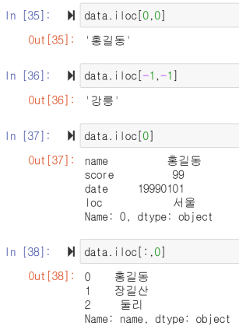
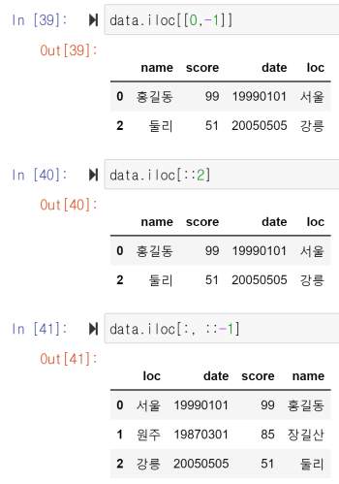
numpy 와 비슷한 iloc

Slide 19
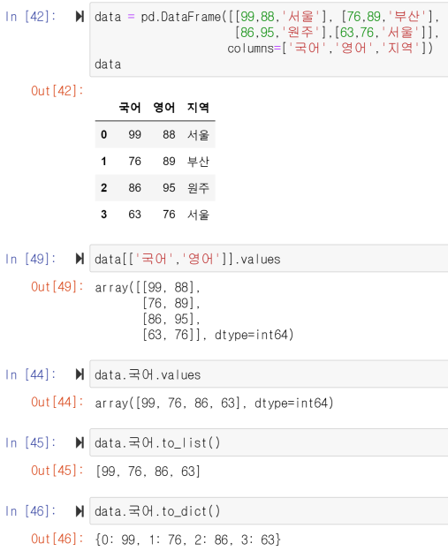
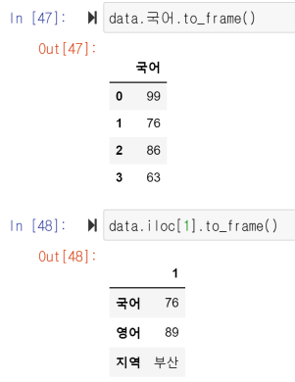
numpy 로 변환 (values)
숫자로 된 칼럼들을 뽑아낸 다음
values 적용

Slide 20
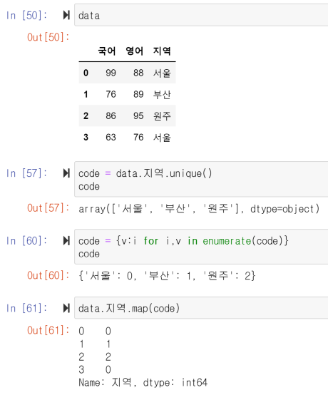
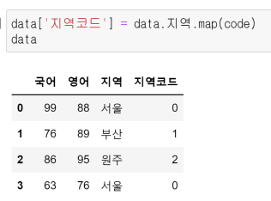
코드화
unique() 를 적용하면 결과는
array 임
map() 은 변환 함수
인자로 딕셔너리, 함수를 받음

Slide 21
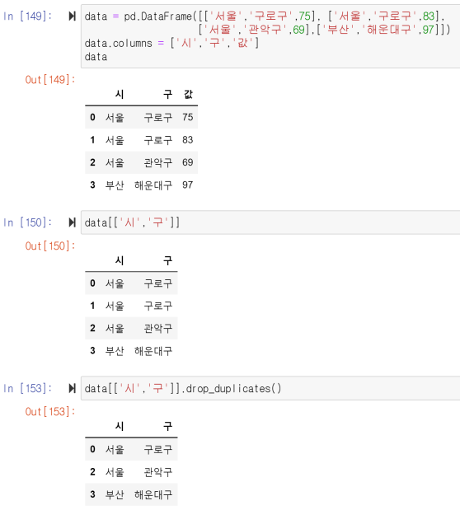
drop_duplicates( )
완전히 같은 행이 있을 때 중복된 행을 삭제
여러 속성으로 코드표를 만들 때 사용

Slide 22
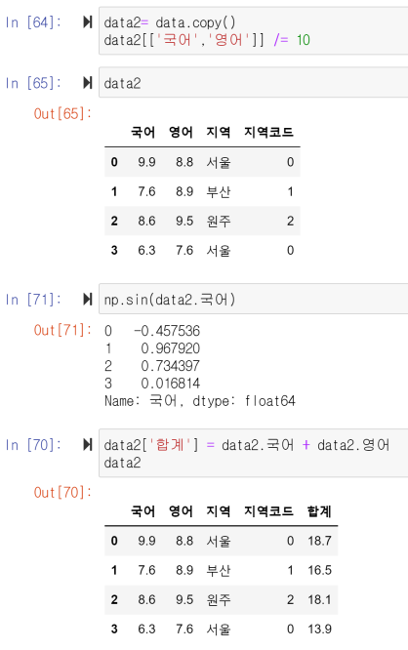
사칙연산
numpy 처럼 항목별로 연산됨
numpy 연산함수 사용 가능
모양이 같으면 연산 가능
(브로드캐스팅도 적용 가능함)

Slide 23
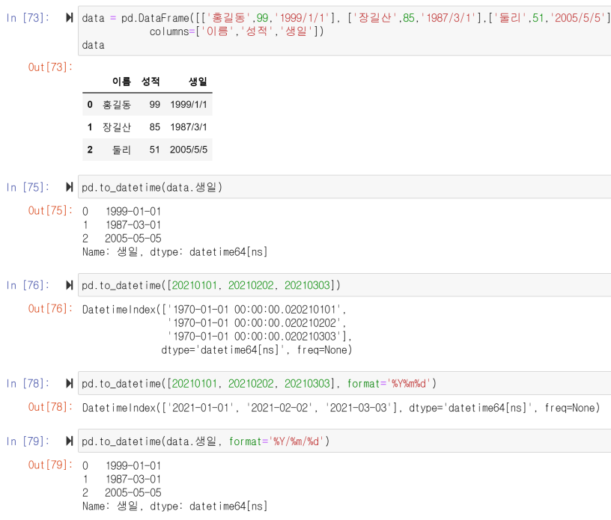
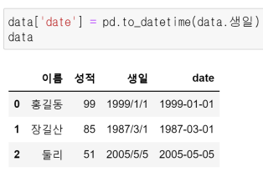
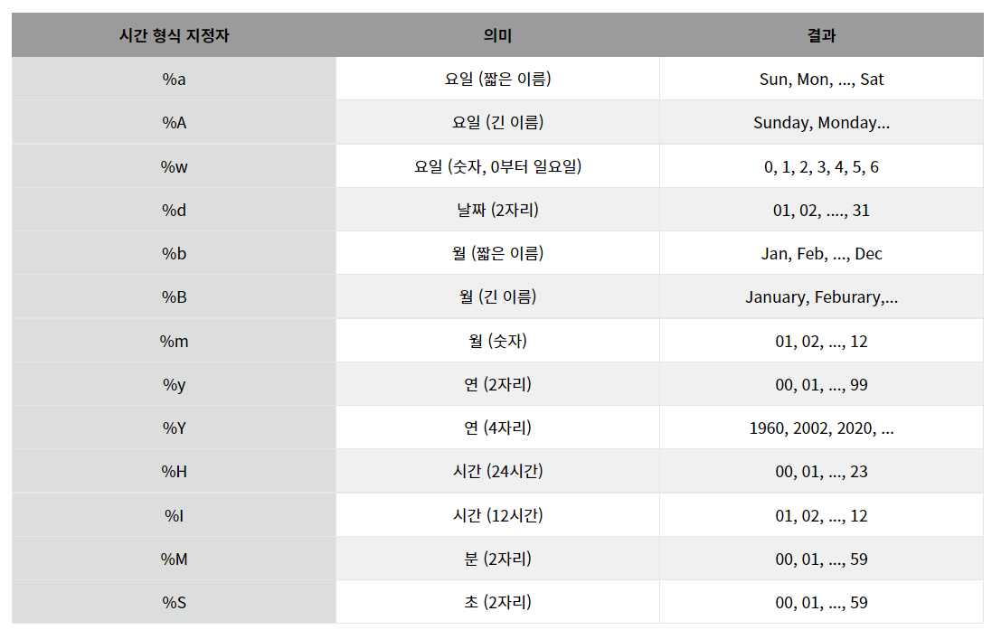
날자형 변환

Slide 24
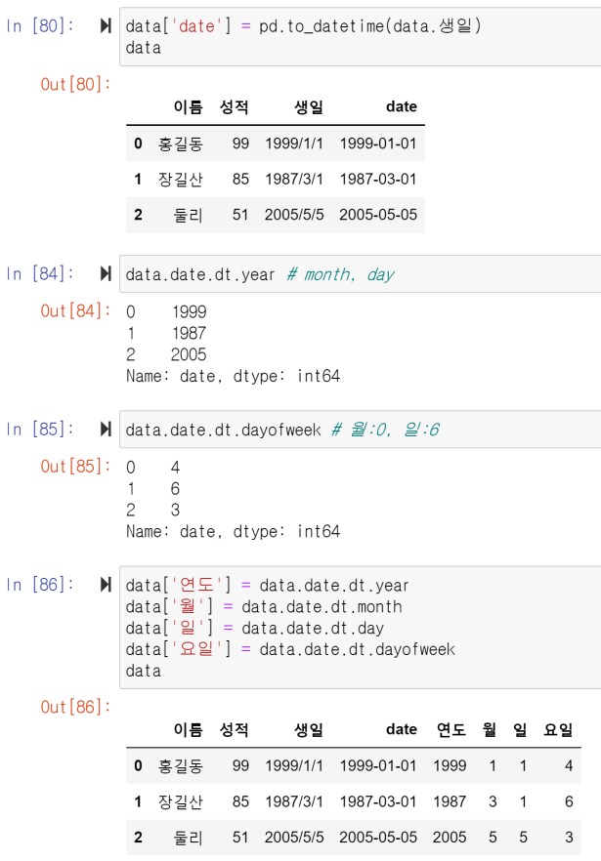
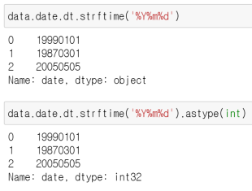
날자정보 뽑아내기 (dt)

Slide 25
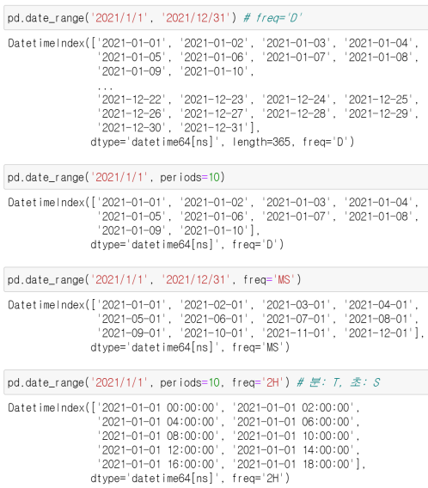
연속된 날자 생성 (date_range)

Slide 26
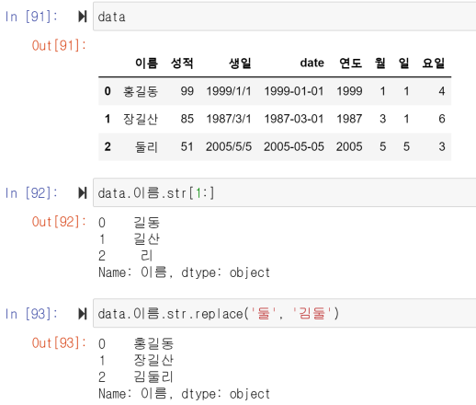
문자열 처리 (str)

Slide 27
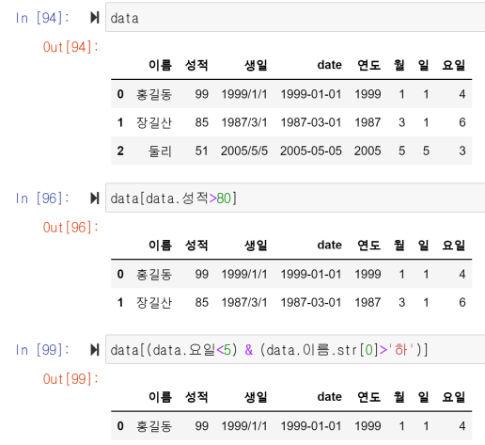
조건 검색
numpy 와 사용법이 유사하다

Slide 28
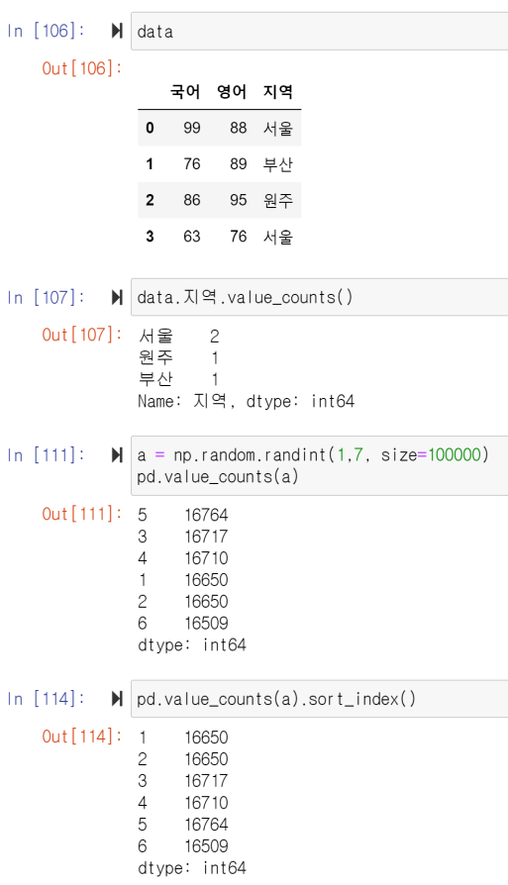
value_counts( )
발생 횟수를 출력함
1차원 데이터(pd.Series)에 적용
횟수가 많은 순서대로 출력함
sort_index() 는 인덱스를 정렬

Slide 29
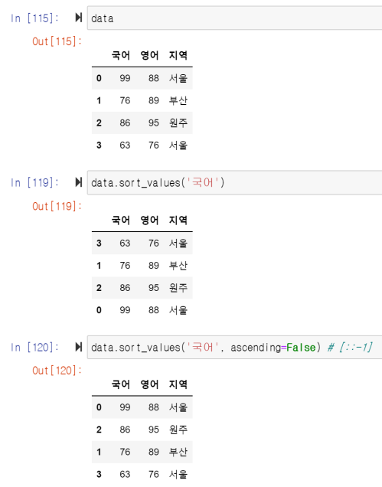
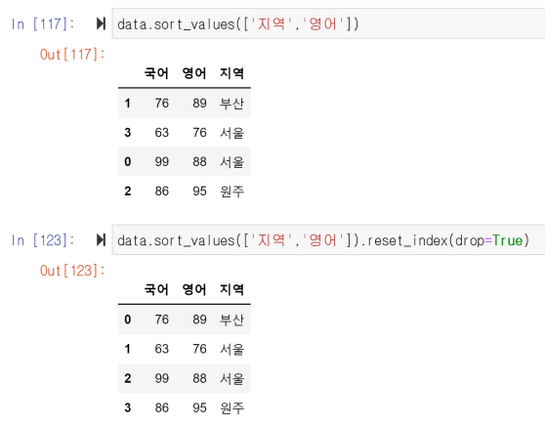
sort_values( )
지정한 속성에 대해 정렬해 준다

Slide 30
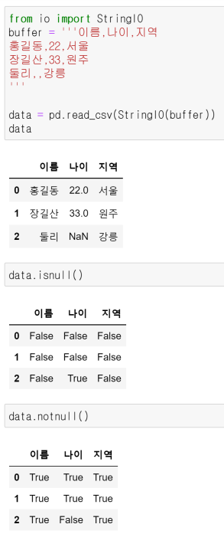
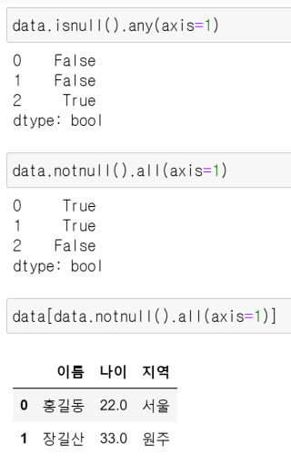
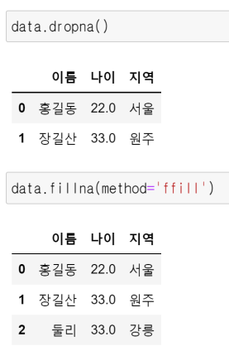
NULL 값 처리
데이터 전처리에서 널값 확인은 필수이다!
➔ info() 함수에서 널값 확인

Slide 31
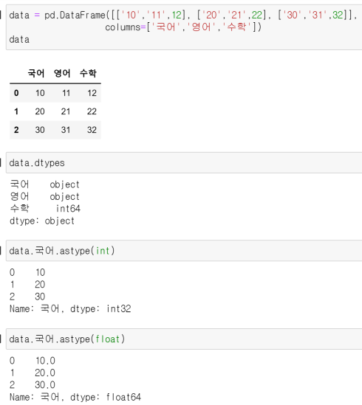
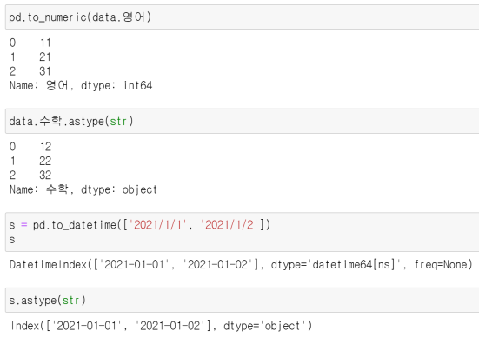
형변환 (astype)

Slide 32
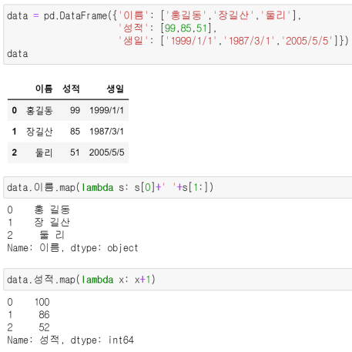
값변환 - map( )
map 함수는 하나의 속성에 주로 적용한다
인자로 딕셔너리를 넣을 수 있다

Slide 33
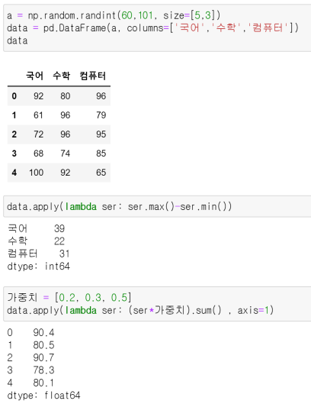
행이나 열 변환 – apply( )
apply 함수는 DataFrame 에 주로 적용
람다함수의 인자는 속성(Series) 이다

Slide 34
pandas 고급

Slide 35
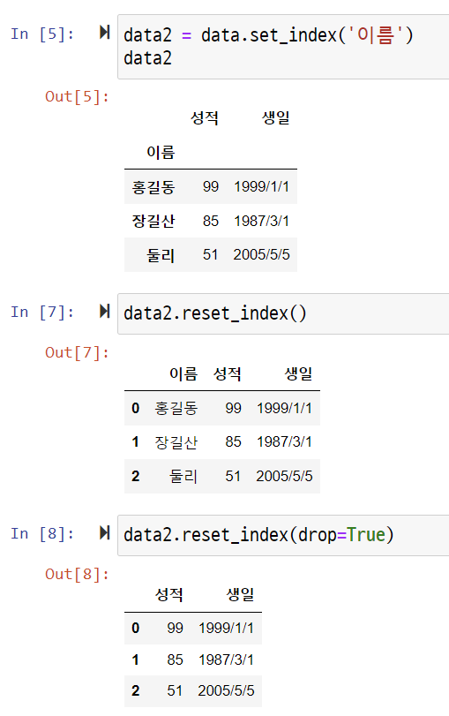
한 칼럼을 index 로 보내기
set_index() : 인덱스로 보내기
reset_index() : 인덱스를 내보내기 (새로운 인덱스는 0부터 붙임)

Slide 36
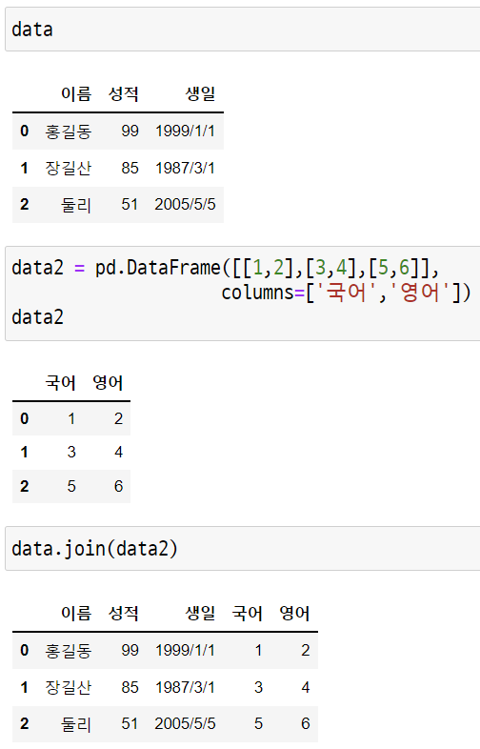
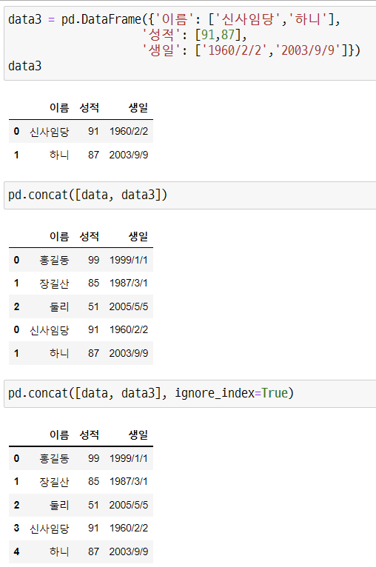
테이블 합치기

Slide 37
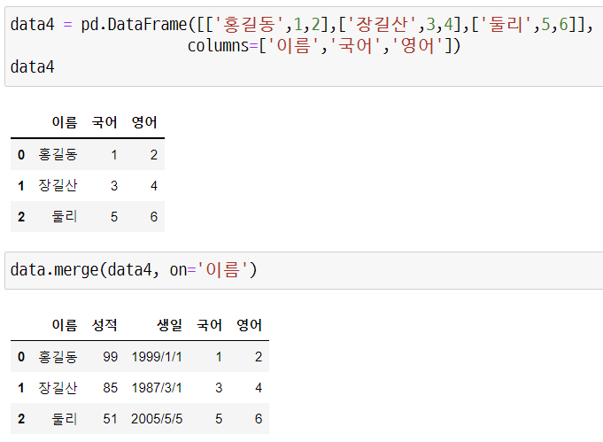
테이블 조인
pandas는 데이터베이스의 복잡한 테이블 조인 기능들을 대부분 지원한다
아래는 간단한 예제만 보였음

Slide 38
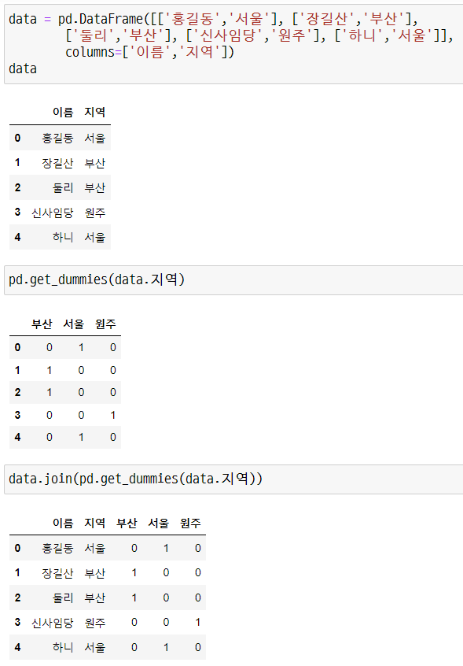
원핫인코딩 - get_dummies()
원핫인코딩은 머신러닝에서 중요하게 사용하는 기능임
np.eye() 기능을 이용해도 구현 가능

Slide 39
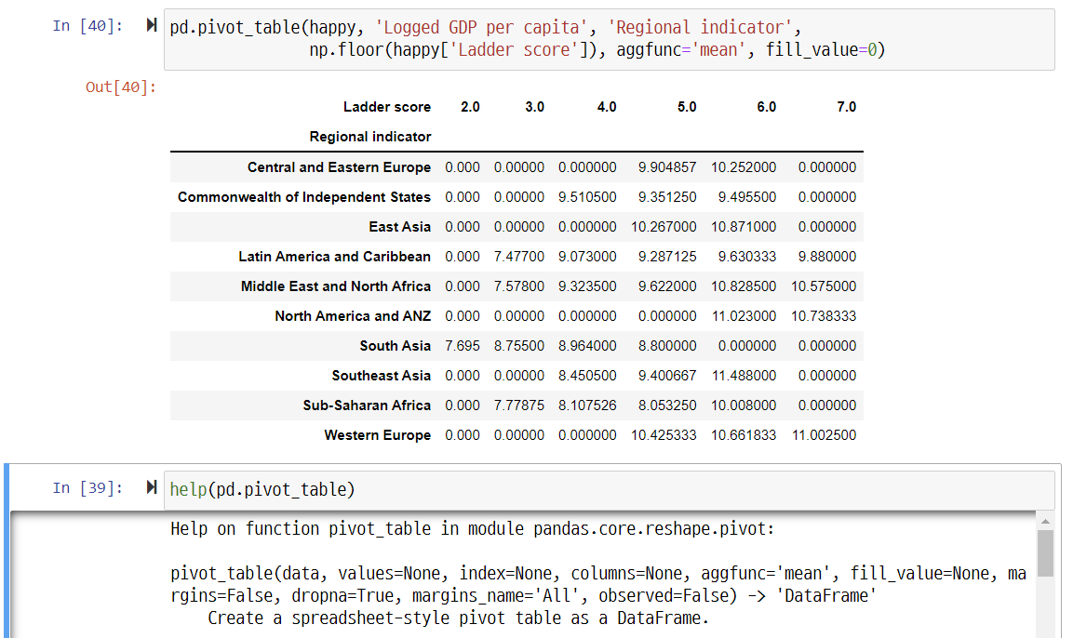
피벗 테이블

Slide 40
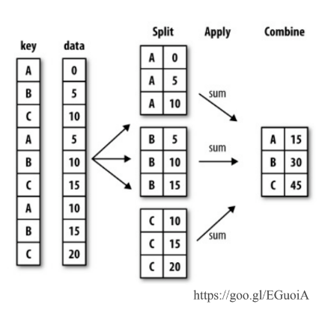
그룹연산 - groupby()

Slide 41
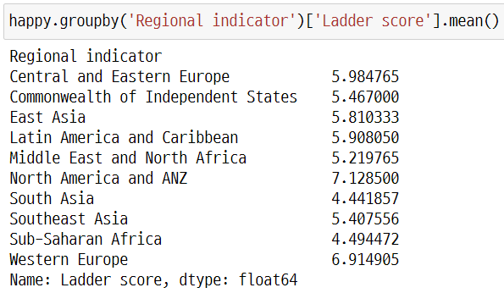
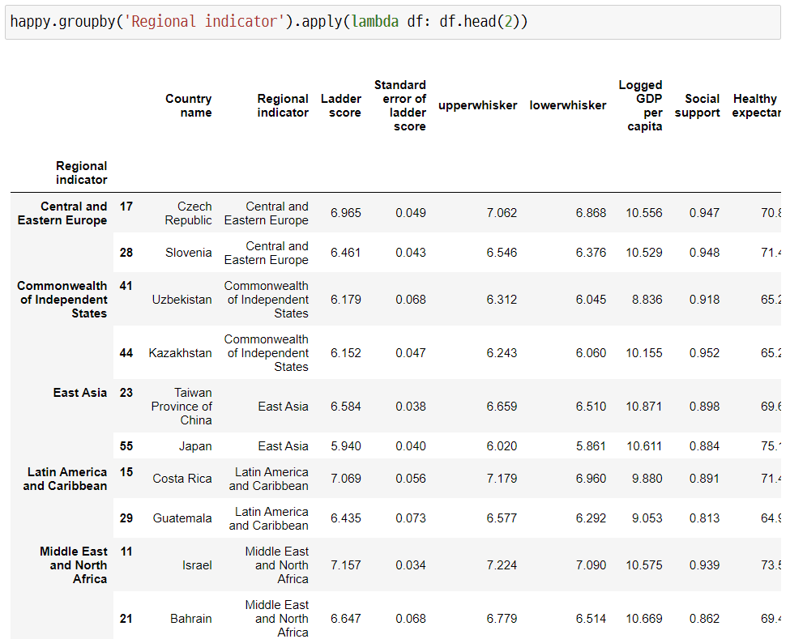
그룹연산 예시

